Slide 1
Ética em Saúde
Prof. William C. Meschial
Enfermeiro e Mestre em Enfermagem pela UEM
Doutorando em Enfermagem pela UEM

Slide 2
Vídeo

Slide 3
Reflexão sobre o vídeo
Há desvio ético na ocorrência de eventos adversos?
Qual a responsabilidade da gestão nesse processo?

Slide 4
A tolerância é a consequência necessária do reconhecimento de que somos falíveis; errar é humano, e todos nós cometemos erros permanentemente. Então, perdoemo-nos uns aos outros as nossas loucuras. Este é o fundamento do direito natural (Voltaire).

Slide 5
Ética e a Saúde
A Ética tem como objetivo facilitar o enfrentamento de questões éticas/bioéticas que surgirão na vida profissional.
Sem esses conceitos básicos, dificilmente alguém consegue enfrentar um dilema, um conflito, e se posicionar diante dele de maneira ética

Slide 6
Para refletir...
“Será que minha conduta profissional está fundamentada em princípios éticos?”
“Estou agindo da maneira mais adequada?”.

Slide 7
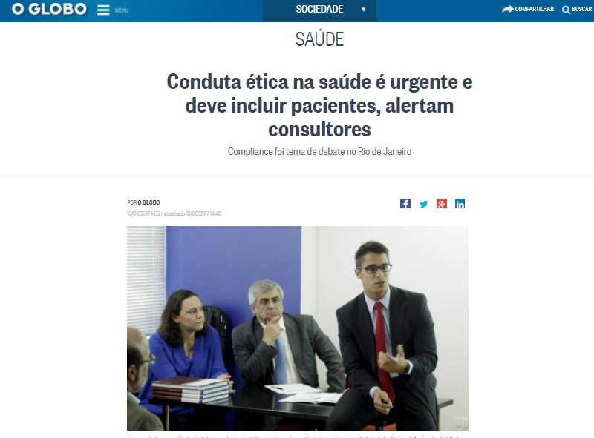
“A ética e a transparência perpassam questões tão cotidianas do setor como a concessão de atestados médicos e a relação com fornecedores”
“Em meio a esta rotina, porém, há um fator sem preço: a vida.”
Fonte: O Globo, 2017

Slide 8
Reflexão sobre o texto
Nossas instituições trabalham com o conceito de compliance?
Qual o papel da gestão na garantia postura institucional pautada na ética e transparência?

Slide 9
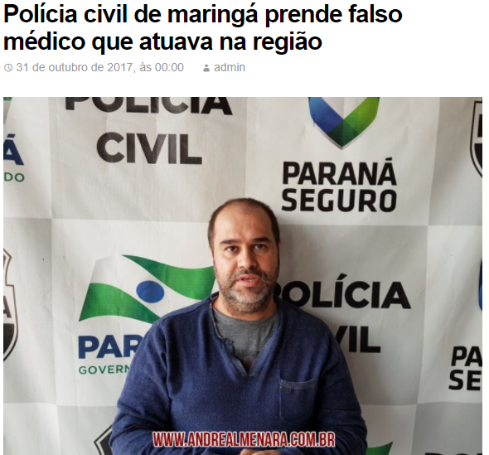
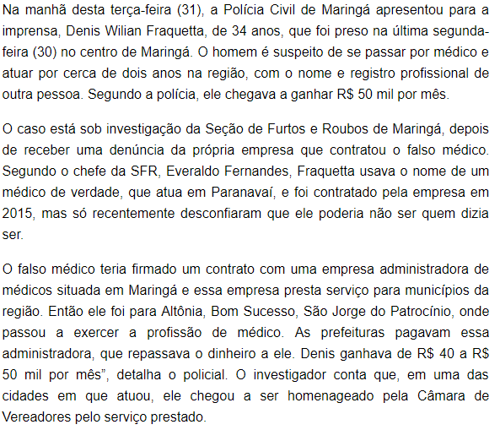

Slide 10
ÉTICA
Parte da filosofia que estuda os problemas de conduta humana.
Normas, regras e deveres que determinam o comportamento de um grupo social ou profissional (FORTES, 1998; MARCOS, 1999).
Ramo da filosofia onde se estuda os valores morais que conduzem a humanidade dentro de princípios ideais (MICHAELIS, 1998).

Slide 11
Aplicação da Ética
Ramo da filosofia prática que tem como propósito refletir sobre o agir humano e suas finalidades; o estudo dos conflitos entre aquilo que podemos considerar como moralmente justificável e aquilo que não pode ser assim considerado (BUB, 2005).

Slide 12
BIOÉTICA
Notes:
1970.

Slide 13
Implicações para Prática
Discussão multidisciplinar (educação, direito, sociologia, teologia, saúde).
O progresso científico não é um mal, mas a “verdade científica” NÃO pode substituir a ética.

Slide 14
Contexto histórico e relações assistenciais
O paternalismo hipocrático
Notes:
Ao longo da história, a estrutura da sociedade deixou de ser piramidal, mas essa postura “paternalista”, ou seja, na qual os profissionais da saúde são considerados “pais”, ou melhores que os seus pacientes, ainda hoje é percebida com frequência.

Slide 15
Contexto histórico e relações assistenciais
O Cartesianismo
Estabelecido por René Descartes no século XVII
O método cartesiano, ao propor a fragmentação do saber (com a divisão do “todo” “em partes” para estudá-las isoladamente), contribuiu para o desenvolvimento da ciência.
Entretanto, o cartesianismo gerou a superespecialização do saber, entre os quais o saber na área da saúde.
Notes:
Esse fato colaborou para a perda do entendimento de que o paciente é uma pessoa única e que deve ser considerado em sua totalidade

Slide 16
Contexto histórico e relações assistenciais
A descoberta dos microrganismos e a consequente ênfase no estudo da doença
No século XIX, com a evolução dos microscópios, os cientistas Louis Pasteur e Robert Koch iniciaram uma nova fase na evolução da ciência: a descoberta e o estudo dos microrganismos.
Notes:
mudança de foco dos profissionais do “doente” para a “doença”

Slide 17
Desafios atuais
Avanço na ciência X desumanização da assistência ao paciente
Quais ações vêm sendo adotadas para reverter esse quadro?

Slide 18
Fundamento Ético
Dilemas éticos
“Pessoa humana”
Notes:
ser único, que é uma totalidade e dotado de dignidade

Slide 19
Ética X Moralidade
A ética é uma tentativa de compreender sistematicamente a natureza da moralidade e o que ela exige de nós.
A moralidade é, antes de tudo, uma questão de consulta à razão. Uma atitude moralmente aceitável é determinada pelas melhores razões para realizá-la.
O que significa viver moralmente?
(RACHELS, 1999)

Slide 20
The Elements of Moral Philosophy (RACHELS, 1999)
Caso Baby Thereza: uma menina nascida em 1992, com anencefalia. Como não havia mais esperanças para Thereza, seus pais resolveram, voluntariamente, doar seus órgãos para transplante. No entanto, foram impedidos porque a lei da Flórida não permitia a doação até que a pessoa fosse considerada em morte cerebral. Mas como declarar morte cerebral em um bebê sem cérebro?
Caso Baby Jane Doe: Uma menina nascida no estado de Nova Iorque, com múltiplos defeitos, incluindo espinha bífida, motivo pelo qual seu prognóstico era bastante incerto.
Caso Tracy Latimer: uma garota de 12 anos de idade, com paralisia cerebral, que foi morta por seu pai em 1993. Na época de sua morte ela pesava menos 18kg e tinha a idade mental de um bebê de três meses.

Slide 21
Moralidade
Moralidade: “[...] um esforço para guiar a conduta das pessoas pela razão, isto é, fazer aquilo para o qual existe a melhor razão para fazê-lo pesando, ao mesmo tempo, os interesses de cada indivíduo que será afetado pela conduta tomada” ^{1:19}.

Slide 22
Das barbáries na pesquisa ao nascimento da Bioética
Julgamento de Nüremberg (1945-1946).
Código de Nüremberg (1947).
10 itens que regulam a pesquisa em seres humanos - Consentimento informado
Artigo Ethics in Clinical Research (BEECHER, 1966)
“cidadãos de segunda classe” ou “sub-humanos” - eram internos em hospitais de caridade
Relatório Belmont (1978)
Notes:
Preocupação com os conflitos morais vinculados a prática e a pesquisa na área da saúde
Relatório Belmont: ética principialista Os três princípios básicos publicados no Relatório Belmont foram autonomia, beneficência e justiça.

Slide 23
Princípios da Bioética
Propostos inicialmente no Relatório Belmont (1978), para orientar as pesquisas com seres humanos e, em 1979, Beauchamps e Childress, em sua obra Principles of biomedical ethics, estenderam a utilização deles para a prática médica.
Beneficência/não maleficência
Autonomia
Justiça

Slide 24
Beneficência
Beneficência: “fazer o bem”
Não maleficência: “evitar o mal”
Reconhecer a dignidade do paciente e considerá-lo em sua totalidade.
Desejar o melhor para o seu paciente, para restabelecer sua saúde, para prevenir um agravo, ou para promover sua saúde.

Slide 25
Autonomia
“Ferramenta” para o enfrentamento de questões éticas.
As pessoas têm “liberdade de decisão” sobre sua vida.
Capacidade de autodeterminação de uma pessoa, ou seja, o quanto ela pode gerenciar sua própria vontade, livre da influência de outras pessoas.
Código de defesa do consumidor.
Liberdade e informação.

Slide 26
Justiça
Igualdade de tratamento e a justa distribuição das verbas do Estado para a saúde, a pesquisa etc.
Equidade: dar a cada pessoa o que lhe é devido segundo suas necessidades.
Objeção de consciência: direito de um profissional de se recusar a realizar um procedimento, aceito pelo paciente ou mesmo legalizado.
Processo de decisão: reconhecimento do valor da pessoa > fazer o bem para aquela pessoa > respeitar suas escolhas > ser justos.

Slide 27
Conflitos entre princípios
Enfermeiros sabem que precisam mudar o decúbito de pessoas acamadas pelo menos a cada duas horas, para evitar lesões por pressão – o princípio que rege este tipo de conduta profissional é o de beneficência. No entanto, em uma pessoa com dificuldade de obter uma boa saturação de oxigênio, a mudança de decúbito pode ser ainda pior se a saturação cair para níveis críticos. Nesta circunstância o princípio de não maleficência ganharia precedência sobre o de beneficência.

Slide 28
Dilemas Bioéticos na Saúde
Postura profissional nas relações com o paciente, a família e a equipe de saúde
Como estabelecer um laço forte com alguém, sobretudo com um paciente, sua família ou com os membros de uma equipe com a qual se trabalha?
Notes:
globalização econômica, tecnocientífica e cultural gera uma reestruturação das relações humanas.

Slide 29
Dilemas Bioéticos na Saúde
Humanizar e acolher.
A Política Nacional de Humanização pretende valorizar as dimensões subjetivas e sociais das práticas de atenção e gestão em todas as instâncias do SUS, estabelecendo um novo modelo de atenção: o modelo do cuidado. Nesse modelo, a escolha da tecnologia a ser aplicada – leve (que incorpora o vínculo e o acolhimento) e/ou dura (que é composta pelos equipamentos) – deve ser consequência do cuidado e da atenção devidos ao paciente.
Notes:
globalização econômica, tecnocientífica e cultural gera uma reestruturação das relações humanas.

Slide 30
Dilemas Bioéticos na Saúde
O esclarecimento
“O senhor é diabético?” ( ) Sim ( ) Não
Notes:
globalização econômica, tecnocientífica e cultural gera uma reestruturação das relações humanas.

Slide 31
Dilemas Bioéticos na Saúde
A privacidade e o sigilo
Com a maior consciência dos direitos que o público em geral e os pacientes em particular vêm adquirindo, os profissionais de saúde devem estar cada vez mais atentos para não ser surpreendidos com denúncias feitas por pacientes ou familiares quanto ao seu comportamento.
Notes:
globalização econômica, tecnocientífica e cultural gera uma reestruturação das relações humanas.

Slide 32
Dilemas Bioéticos na Saúde
A importância do prontuário
É preciso documentar todos os aspectos no que tange aos cuidados dispensados ao paciente, sendo fundamental preencher e armazenar o prontuário de forma adequada. Salienta-se que esse documento, apesar de estar sob a guarda do profissional, ou do serviço, pertence ao paciente
Notes:
globalização econômica, tecnocientífica e cultural gera uma reestruturação das relações humanas.

Slide 33
Ética, Cidadania e Constituição
Constituição Federal de 1988: “constituição cidadã”
Conjunto de preocupações éticas
“Nós, representantes do povo brasileiro, reunidos em Assembléia Nacional Constituinte para instituir um Estado Democrático, destinado a assegurar o exercício dos direitos sociais e individuais, a liberdade, a segurança, o bem-estar, o desenvolvimento, a igualdade e a justiça como valores supremos de uma sociedade fraterna, pluralista e sem preconceitos, fundada na harmonia social e comprometida, na ordem interna e internacional, com a solução pacífica das controvérsias, promulgamos, sob a proteção de Deus, a seguinte Constituição da República Federativa do Brasil.”
Notes:
representa uma formulação jurídica que abraça os anseios da sociedade e se coloca a serviço da cidadania

Slide 34
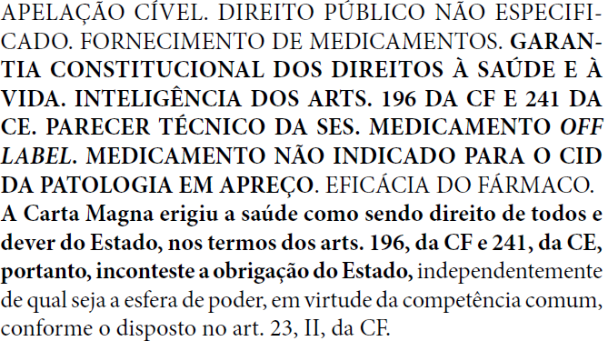
O Direito à Saúde no Brasil
Deve estar pautado na jurisprudência

Slide 35
Ética na Saúde Pública
“Saúde pública é o esforço organizado da sociedade, principalmente através de suas instituições de caráter público, para melhorar, promover, proteger e restaurar a saúde das populações por meio de atuações de alcance coletivo”.
(OPAS, 2002)

Slide 36
Missão da Saúde Pública
Proporcionar um ótimo nível de saúde às pessoas e à população
Distribuir, de forma equitativa, o nível de saúde
Proteger as pessoas dos riscos de adoecer

Slide 37
Valores Éticos e Missão do Hospital
Organização prestadora de serviços.
Lida com um elemento extremamente valioso: vida humana.
Ética organizacional: estrutura; estratégia; pessoas; estilo de direção; sistemas; procedimentos; conceitos que guiam as ações; valores compartilhados na cultura organizacional; forças e as habilidades presentes ou esperadas

Slide 38
Ética Institucional
a) enquanto processo de decisão: decisão ética no espaço interno da organização;
b) enquanto preocupação com as relações externas e internas: preocupação ética com os clientes e com o Poder Público;
c) enquanto ramo da ética: princípios éticos aplicados aos negócios;
d) enquanto parte da ética: marca os valores da organização e padroniza as condutas, a ponto da ética ser a .marca registrada da instituição;
(ANUNCIAÇÃO, ZOBOLI, 2008)

Slide 39
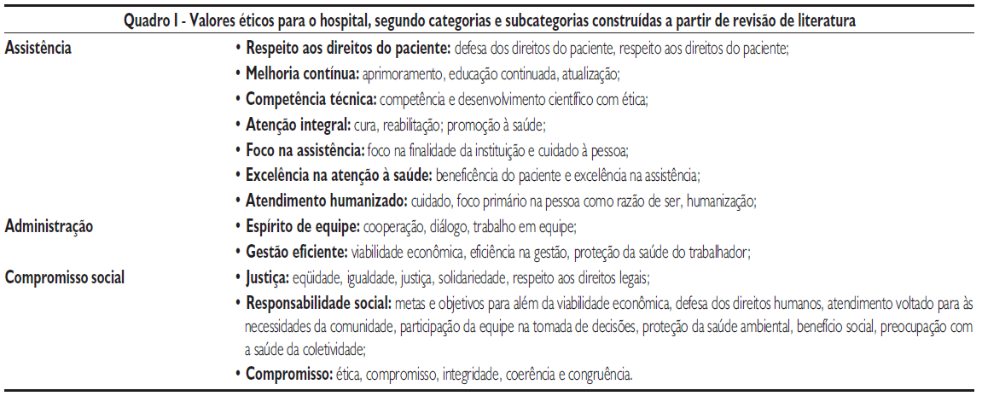

Slide 40
Reflexão...
Quais valores éticos assumidos pela gestão de sua instituição?

Slide 41
Comissões de Ética Hospitalar
Explosão do conhecimento/fármacos e técnicas terapêuticas: aumento da responsabilidade dos profissionais.
Mudança do modelo de assistência centralizado no médico para uma metodologia de trabalho multidisciplinar.
Bioética exige um diálogo multidisciplinar.
Comissões de ética representaram o passo decisivo para passar da pura reflexão ao estabelecimento de normas consensuais de defesa da dignidade e integridade humanas.

Slide 42
Artigo 1
Comissões de ética para a saúde
1 - As comissões de ética para a saúde - CES, funcionam nas instituições e serviços de saúde públicos e unidades privadas de saúde.
2 - Às CES cabe zelar pela observância de padrões de ética no exercício das ciências médicas, por forma a proteger e garantir a dignidade e integridade humanas, procedendo à análise e reflexão sobre temas da prática médica que envolvam questões de ética.

Slide 43
Artigo 2
Composição
1 - As CES têm uma composição multidisciplinar e são constituídas por sete membros, designados de entre médicos, enfermeiros, farmacêuticos, juristas, teólogos, psicólogos, sociólogos ou profissionais de outras áreas das ciências sociais e humanas.
2 - As CES, sempre que considerem necessário, podem solicitar o apoio de outros técnicos ou peritos.

Slide 44
Artigo 3
Constituição
1 - Cabe ao diretor clínico das instituições e serviços de saúde públicos ou unidades privadas de saúde designar os membros da respectiva CES.
2 - A constituição das CES está sujeita a homologação pelo respectivo órgão de gestão e pelo conselho geral, quando exista.

Slide 45
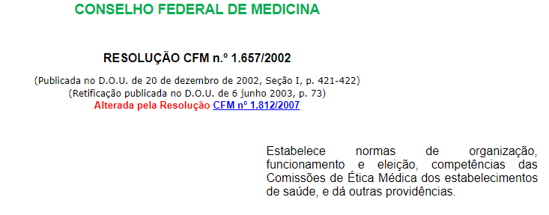

Slide 46
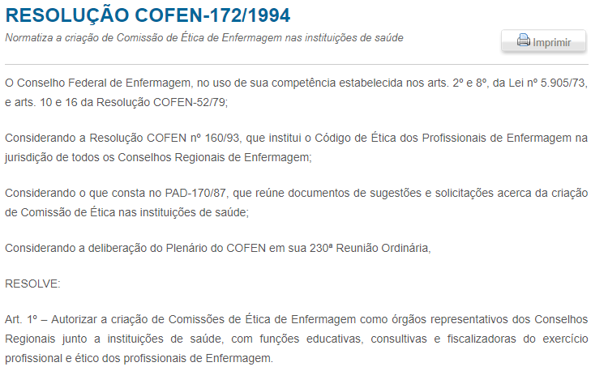

Slide 47
Referências
FORTES, P. A. C.; ZOBOLI, E. L. C. P. Bioética e saúde pública. São Paulo: Loyola, 2003
MICHAELIS. Moderno dicionário da língua portuguesa. São Paulo, SP: Melhoramentos, 1998.
Beecher HK. Ethics and clinical research. New England J Med. 1966; 274(2): 1354-60.
BUB, M.B.C. Ética e prática profissional em saúde. Texto contexto - enferm. [Internet]. 2005 Mar [cited 2018 Mar 19] ; 14( 1 ): 65-74.

